Slide 1

Laudato si’
Louer et ralentir
L'option préférentielle pour les pauvres
Croissance spirituelle
Vivre libres, une conversion écologique
Arnaud du Crest, Ecologie Paroles de chrétiens, Diocèse de Nantes

Slide 2
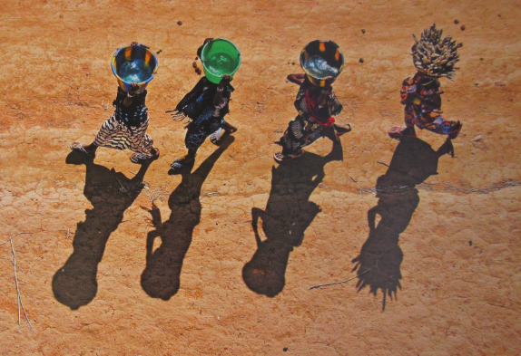
L'option préférentielle pour les pauvres…
Il n’y a pas deux crises sépa­rées, l’une environnementale et l’autre sociale, mais une seule et complexe crise socio-environnemen­tale (138).
Dégradation des lieux de vie et de la vie des hommes (25)
Migration des espèces végétales et animales, migration des hommes (25)
Epuisement des ressources naturelles et épuisement des cultures des peuples (145)
Une ap­proche intégrale pour combattre la pauvreté et préserver la nature (138)
Notes:
1/ Terres : chute de la biodiversité 100 fois plus rapide que la variation pré industrielle, limite 2030 ? Taux de forêts restantes, qui est de 62 % aujourd’hui, avec une frontière proposée de 75 % en moyenne, mais qui pourrait être inférieure à 54 %.
Mers : acidité des océans 30 % de plus depuis 1850
Atmosphère : 405 ppm, c’était 280 en 1850, limite souhaitable 350, seuil critique 450.
2/ Migration du climat : 4 km par an vers le nord
Migrations climatiques : 100 à 300 millions de personnes menacées
3/ Faim : 800 millions de personnes souffrent de la faim dans le monde, soit autant que la population mondiale au XVIIIe siècle
Chômage : 119 000 personnes inscrites au chômage en juin 2018 dont 63 000 personnes sans emploi en Loire Atlantique, dont 54 000 depuis plus d’un an (augmentation de 5 % en un an).
Une ap­proche intégrale pour combattre la pauvreté et préserver la nature (138)
La notion intégrale associe donc les dimensions écologique et sociale, mais aussi économique (productivité), culturelle (protection des cultures) et humaine (dont le logement, les relations).

Slide 3
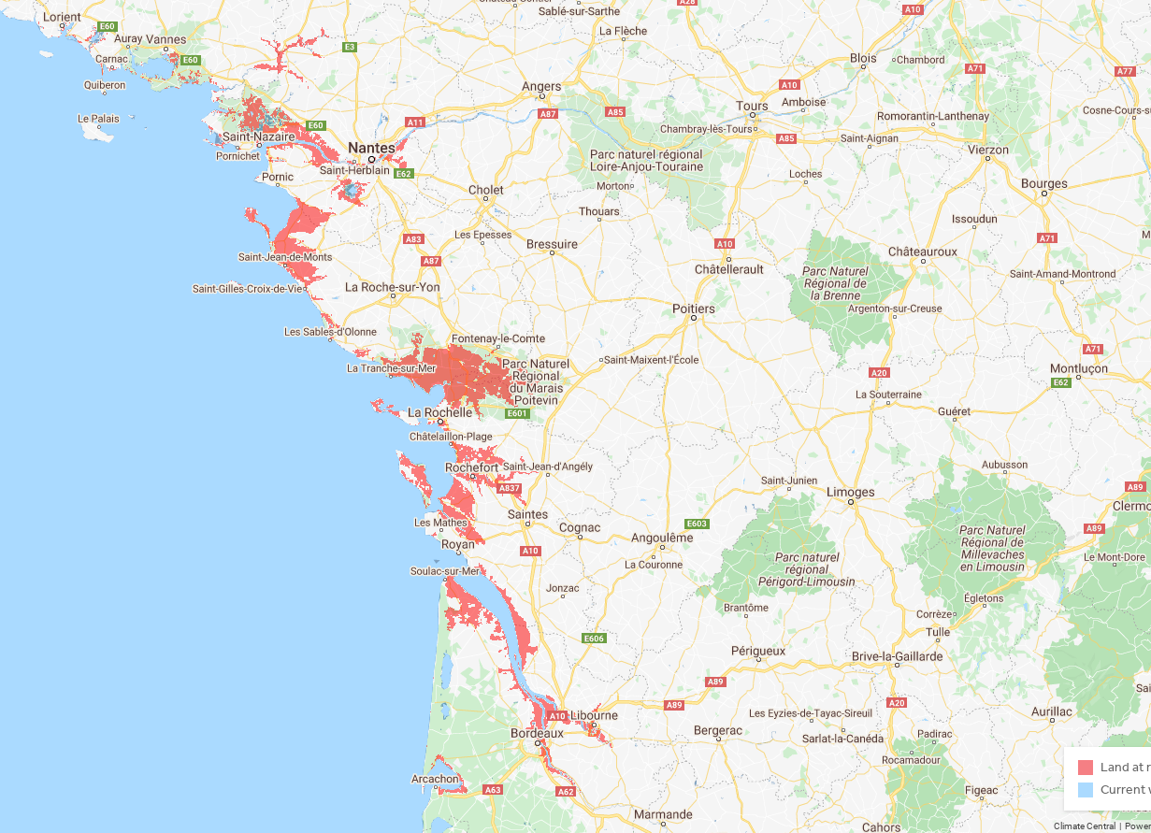
Prévisions de submersion en 2050
Notes:
Climate central, octobre 2019

Slide 4

…Louer et ralentir
"Ralentir la marche pour regarder la réalité d'une autre manière" (114)
« Ralentir un rythme déterminé de production et de consommation"
ce qui "peut donner lieu à d'autres formes de progrès et de développement" (191)
Notes:
L’homme est fait pour louer, révérer et servir Dieu notre Seigneur nous dit Ignace de Loyola.
« Louez-le Soleil et Lune, louez-le, tous les astres de lumière ; louez-le, cieux des cieux, et les eaux par-dessus les cieux ! Qu’ils louent le nom du Seigneur : lui commanda et ils furent créés » (Ps 148, 3-5). (72)
Pour le pape François, si nous nous approchons de la nature et de l’environnement sans cette ouverture à l’étonnement et à l’émerveillement,
si nous ne parlons plus le langage de la fraternité et de la beauté dans notre relation avec le monde,
nos attitudes seront celles du dominateur, du consommateur ou du pur exploiteur de ressources,
incapable de fixer des limites à ses intérêts immédiats. (11)
le mystique fait l’ex­périence de la connexion intime qui existe entre Dieu et tous les êtres, et ainsi il sent que Dieu est toutes les choses (234).
114 : fin des paragraphes sur la technologie 191 : sur la croissance

Slide 5

Une croissance spirituelle :
1/ Décroissance de la consommation
20 % de la population mondiale consomment les ressources qu'ils volent aux pauvres, et aux futures générations (95).
Consommer et détruire tou­jours davantage n’est pas soutenable, tandis que d’autres ne peuvent pas vivre leur dignité humaine. (193)
L’heure est venue d’accepter une certaine décroissance (193).
2,5 planètes
Notes:
Nous consommons 2,5 planètes, par les ressources minérales (marbre, minerais) et énergétiques importées (bois, charbon, pétrole, gaz) et par les émissions de gaz à effet de serre non absorbées par l’atmosphère (8 t équiv. CO2 par personne/an)
Comme le disaient les Pères de l’Eglise, si tu as deux paires de sandales, tu en as vol une à celui qui n’en a pas
La Terre est un don de Dieu, pas une ressource dans laquelle nous pourrions puiser sans limites
EE 4,2 ha/habitant, pour 3 ha de biocapacité France, 1,7 ha biocapacité monde
C’est pourquoi l’heure est venue d’accepter une certaine décroissance dans quelques parties du monde, mettant à disposition des ressources pour une saine croissance en d’autres parties. (193)
Et les pauvres de notre pays ? Il faut réduire les inégalités chez nous.

Slide 6
Une croissance spirituelle :
2/ Simplicité et sobriété
La spiritualité chré­tienne propose une croissance par la sobriété, et une capacité de jouir avec peu. C’est un retour à la simplicité (222).
La paix intérieure tient de la préservation de l’écologie et du bien commun, parce qu’elle se révèle dans un style de vie équilibré joint à une capacité d’admiration (225).
Simplicité
Sobriété
Paix intérieure
Respect de la création
Notes:
Décroissance économique (en moyenne), croissance spirituelle. La sobriété, non pas seulement relative, conduit à une vie plus simple d’une part, qui facilite la paix intérieure, par la paix avec la nature. On ne fera pas la paix avec la nature si nous ne faisons pas la paix entre les hommes disait aussi Paul Ascot.
Cet appel qui était jusqu’à présent un appel individuel devient un appel collectif. Nous ne pouvons plus vivre en consommant plus d’une planète. La sobriété passe du statut de vertu à celui de principe. Un 6e de la doctrine sociale après la dignité de la personne, le bien commun, la destination universelle des biens, la subsidiarité, la participation et la solidarité. Comp 160.
Nous sommes donc tous appelés à devenir plus saints, c’est une chance, et un grand défi.

Slide 7
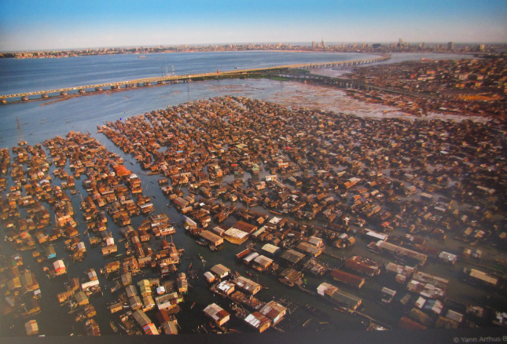
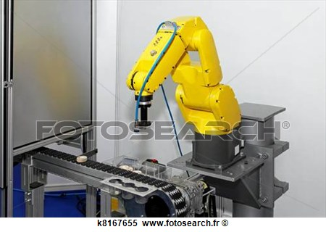
Une croissance spirituelle :
3/ La question du progrès
Il ne faut pas "que le progrès technologique remplace de plus en plus le travail humain, car ainsi l'humanité se dégraderait elle-même" (128)
Un développement technologique et économique qui ne laisse pas un monde meilleur et une qualité de vie intégralement supérieure ne peut pas être considéré comme un progrès (194)
Notes:
1 Décroissance, mais alors et l’emploi, et le progrès ?
La technologie a porté remède à d’innombrables maux qui nuisaient à l’être humain et le limitaient. (102)
Peut-on nier la beauté d’un avion, ou de certains gratte-ciels ? Il y a de belles œuvres picturales et musicales réalisées grâce à l’utilisation de nouveaux instruments techniques. (103)
Mais aujourd’hui… ce qui est en jeu dans la technique, ce n’est ni l’utilité, ni le bien-être, mais la domination : une domination au sens le plus extrême de ce terme (108) paradigme technocratique : technique science, pouvoir, finances (ex. Google et l’homme augmenté)
2 Un développement technologique et économique qui ne laisse pas un monde meilleur et une qualité de vie intégralement supérieure ne peut pas être considéré comme un progrès. (194)
3 en finir aujourd’hui avec le mythe moderne du progrès matériel sans limite. (78)

Slide 8
Le risque d’effondrement…
Quand
61 des symptômes d’un point de rupture semblent s’observer, à cause de la rapidité des changements et de la dégradation, qui se manifestent tant dans des catastrophes naturelles régionales que dans des crises sociales ou même financières
194 Il ne suffit pas de concilier, en un juste milieu, la protection de la nature et le profit financier, ou la préservation de l’environnement et le progrès.
Sur ces questions, les justes milieux retardent seulement un peu l’effondrement.

Slide 9

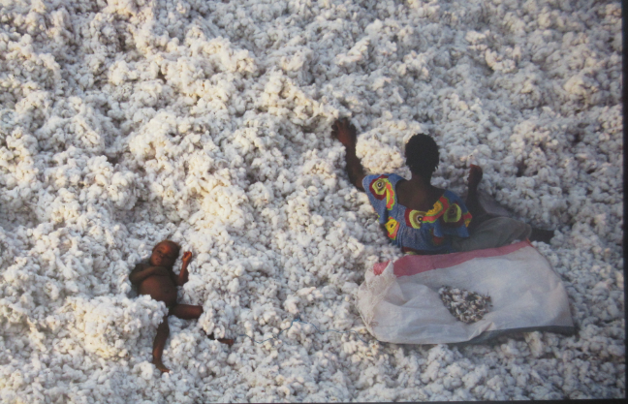
Une conversion, une conscience amoureuse
« la crise écologique est un appel à une profonde conversion intérieure. » (217)
Comment je regarde la nature ?
Une ressource
Un environnement que j’aime admirer, contempler
Une création de Dieu que je respecte en tant que telle
Notes:
CONVERSION ECOLOGIQUE (217) [les chrétiens] ont donc besoin d’une conversion écologique, qui implique de laisser jaillir toutes les conséquences de leur rencontre avec Jésus-Christ sur les relations avec le monde qui les entoure. Vivre la vocation de protecteurs de l’oeuvre de Dieu est une part essentielle d’une existence vertueuse ; cela n’est pas quelque chose d’optionnel ni un aspect secondaire dans l’expérience chrétienne.
RELATION AVEC LA NATURE
(218) la conversion en termes de réconciliation avec la création
(220) Cette conversion implique aussi la conscience amoureuse de ne pas être déconnecté des autres créatures, de former avec les autres êtres de l’univers une belle communion universelle.
EFFONDREMENT concept de la dynamique des populations, étendu aux civilisations par Joseph Tainter et Jared Diamond.
ex. physiques tas de sable (théorie du chaos), vitesse sur la route,

Slide 10
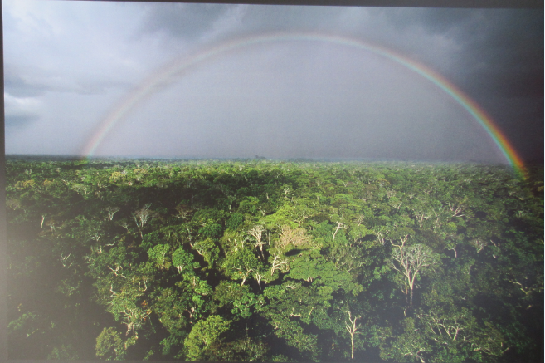

Vivre libres, une conversion écologique
Transition
Plus le cœur de la personne est vide, plus elle a besoin d’objets à acheter, à posséder et à consommer (204)
Un changement dans les styles de vie pourrait réussir à exercer une pression saine sur ceux qui détiennent le pouvoir (206)
Il y a tant de choses que l’on peut faire ! (180)
Notes:
Une conversion (pas une transition)
Il y a tant de choses que l’on peut faire ! (180)
6 pistes : transport (le marcheur de Giacometti); alimentation (AMAP, produits locaux et de saison); réparation des biens; limiter les usages des communications électroniques
1 mail avec une grosse pièce jointe = 40 m en voiture, un centre serveur consomme l’électricité d’une ville de 40 000 hab., Les centres de données, qui consomment 2 % de l'énergie mondiale, il y a en France, en 2013, plus de deux cents centres de données qui consomment plus de 7 % de l'électricité du pays
Agir donc personnellement, en groupe, et politiquement.
Vouloir concilier « la protection de la nature et le profit financier, ou la préservation de l'environnement et le progrès » retarderait seulement un peu l'effondrement (194). Cf les débats autour de la démission de Nicolas Hulot.
L’éducation (209 à 215)

Slide 11
Il y a tant de choses que l’on peut faire ! (180)
 | Personnel-lement | Collective-ment | Politiquement
Alimentation
Biens
Logement
Transports
Services
Ralentir
Dialoguer, Agir pour changer
Notes:
Collectivement : groupes, associations, coopératives, paroisses…
Politiquement : commune, département région, état…

Slide 12




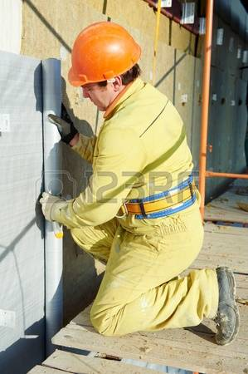

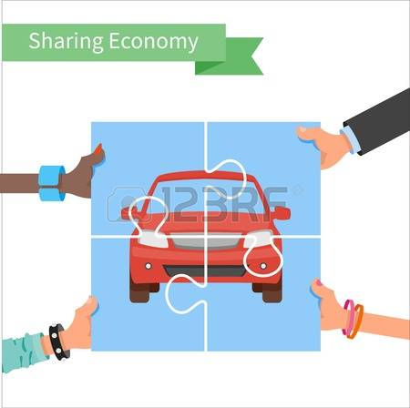

Il y a tant de choses que l’on peut faire ! (LS 180)
 | Personnelle-ment | Collectivement | Politiquement
Alimentation
Biens |  |  | Loi sur l’obsolescence
Logement
Transports |  |  | 80
Services | Banque éthique
Loi sur l’obsolescence
Banque
éthique
Notes:
Collectivement : groupes, associations, coopératives, paroisses…
Politiquement : commune, département région, état…

Slide 13
 | Personnellement | Collectivement | Politiquement
Alimen-tation | Ne pas jeter Manger local et de saison Moins de viande Cultiver un potager, Cuisiner | AMAP Actions auprès des cantines d’écoles Jardins partagés | Gestion des déchets Ne pas favoriser les GMS Réorientation des aides à l’agriculture vers l‘agri bio
Biens | Trier ses achats Changer moins souvent (ordi, vêtements…) Entretenir, Réparer, Recycler | Troc, Partage de matériel Monnaies locales Action des asso. de consommateurs sur la durée des biens, cafés repair | Loi sur l’obsolescence Eco conception pour pouvoir réparer Locaux collectifs dans l’habitat
Logement | Isoler Réduire la surface que j’utilise | Partager | Aides financières à l’isolation Limiter la croissance urbaine sur les terres agricoles
Trans-ports | Ralentir Se déplacer moins Utiliser le vélo | Co voiturage Supprimer les aides aux lignes d’avion low cost | Aménagement du territoire, Télé travail Transports en commun Taxer le kérosène des avions Réduire lignes avion intra continentales
Services | Limiter les envois de mails, les téléchargements, stockage cloud | Agir auprès des banques (retrait des financements énergies fossiles) | Limiter les réseaux de flux (3G, 4G…), Créer des zones blanches

